Slide 1
Técnico programación de software

Slide 2
HTML-CSS
Principales Etiquetas

Slide 3

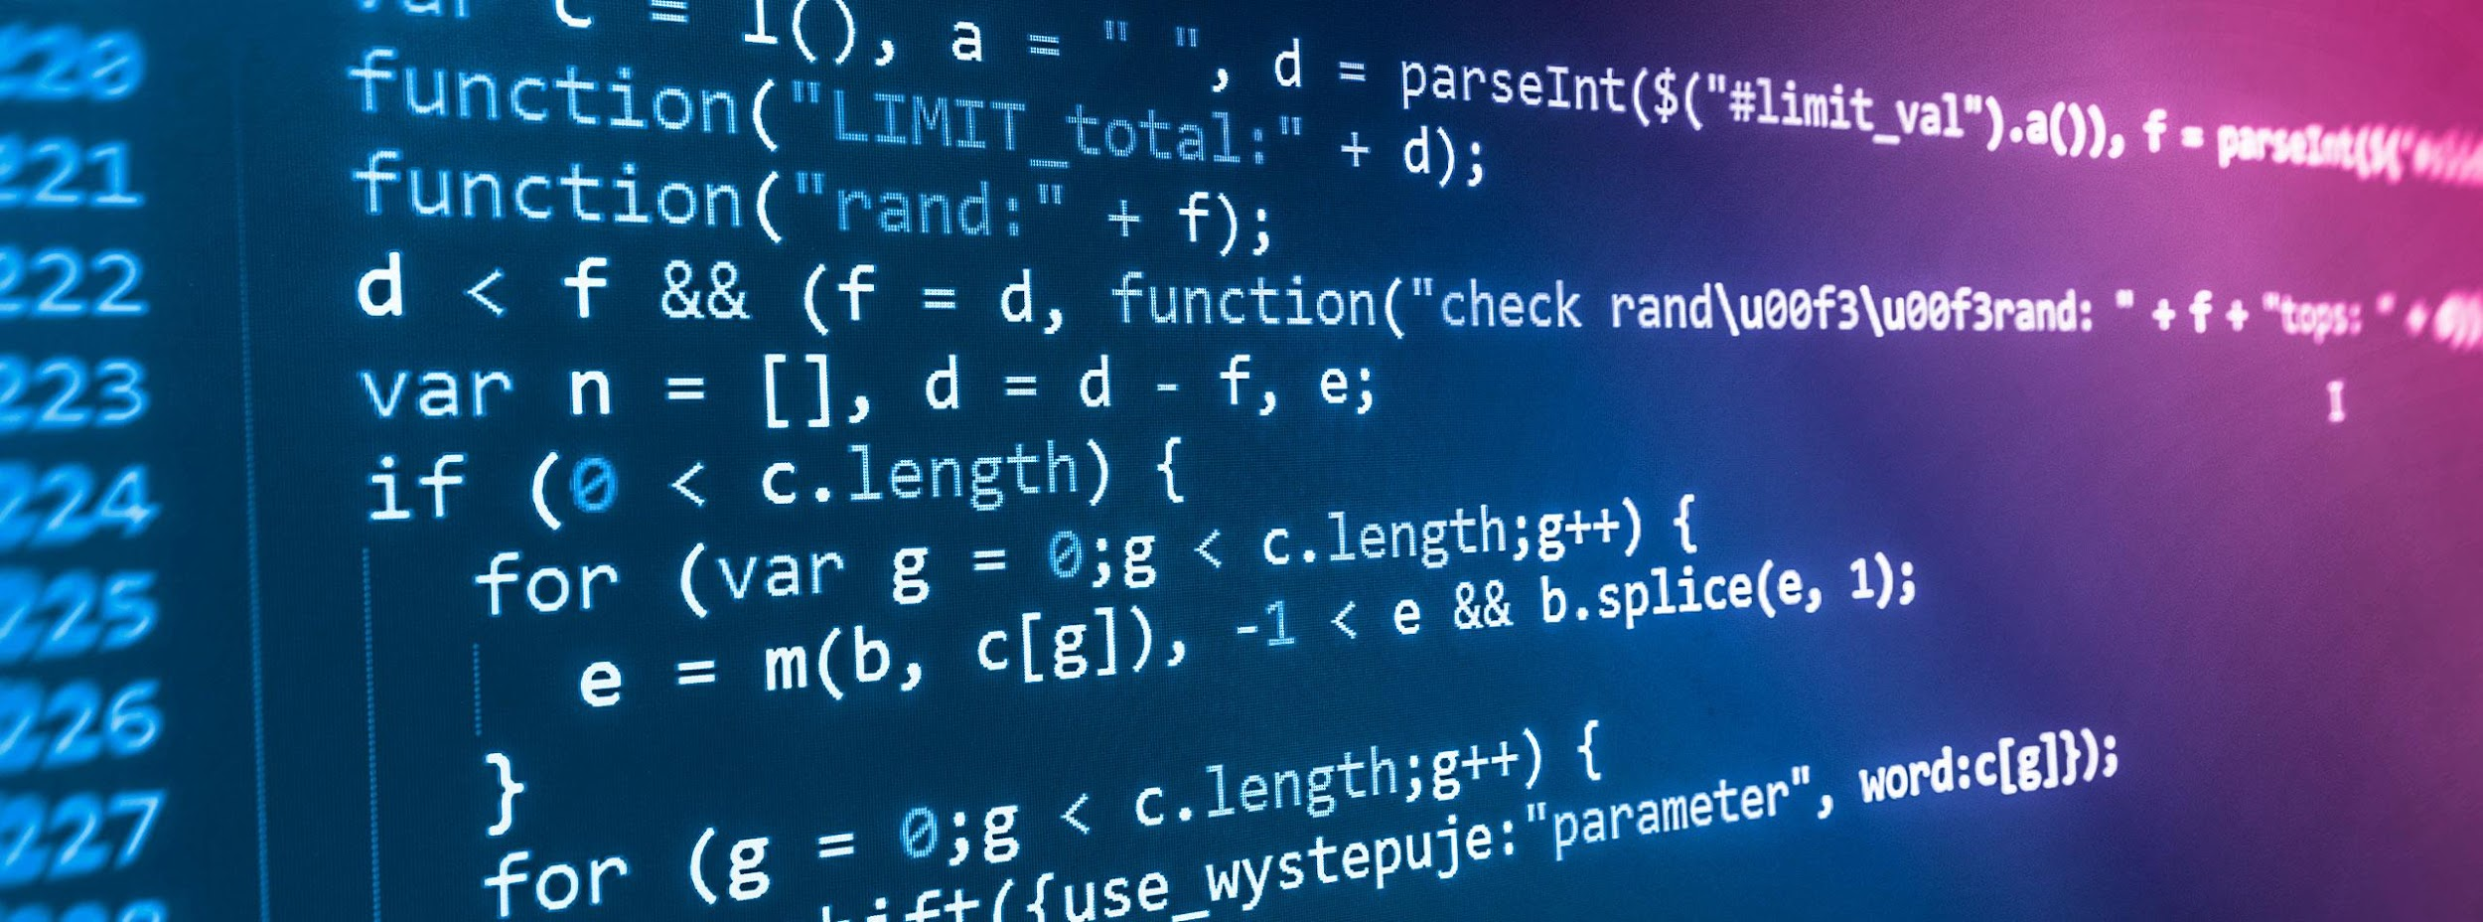
HTML
El hipertexto (HTML) es un lenguaje informático que forma la mayoría de las páginas web y plataformas online. HTML no se considera un lenguaje de programación, ya que no puede crear una funcionalidad dinámica. Sin embargo, los usuarios web pueden crear y estructurar secciones, párrafos y enlaces usando elementos, etiquetas y atributos

Slide 4
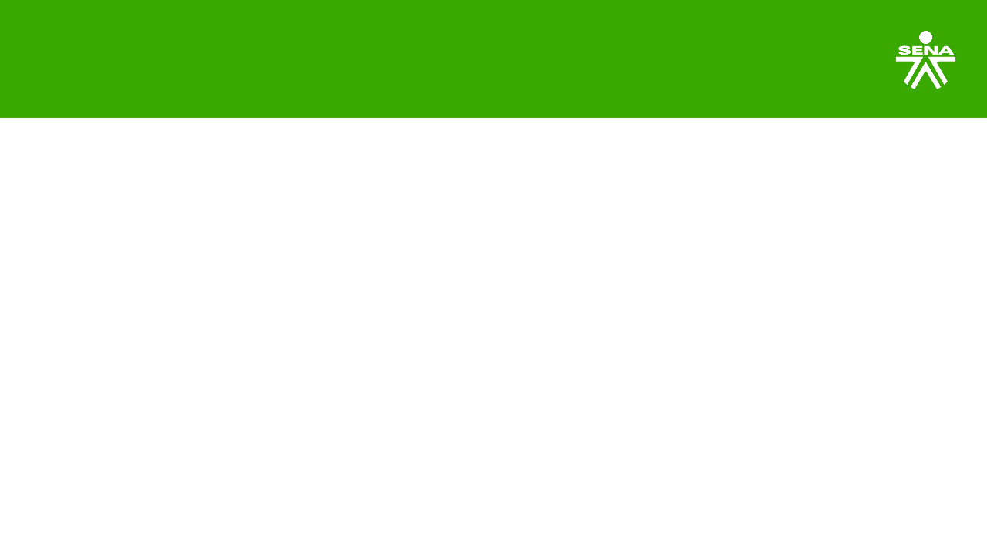
FORMULARIO
Los formularios permiten a los usuarios la introducción de datos, que generalmente se envían a un servidor web para su procesamiento y almacenamiento.
https://www.youtube.com/watch?v=RXS3esRlNK4

Slide 5


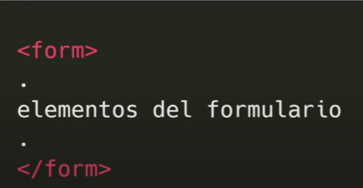

Slide 6




Slide 7



Slide 8


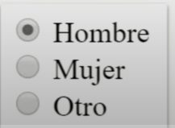

Slide 9


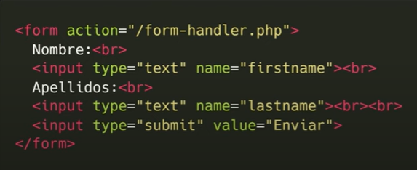
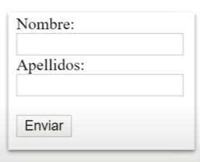

Slide 10




Slide 11




Slide 12





Slide 13

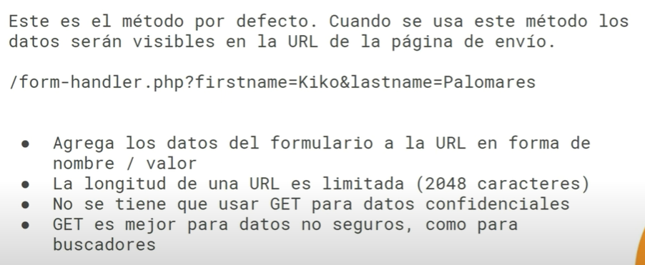

Slide 14



Slide 15


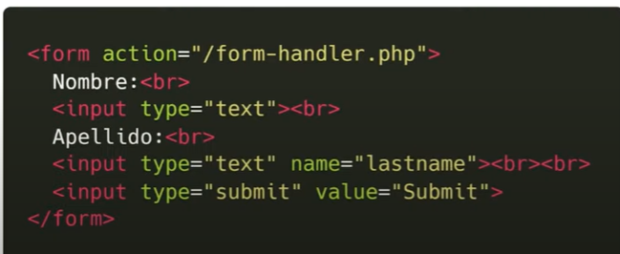

Slide 16




Slide 17
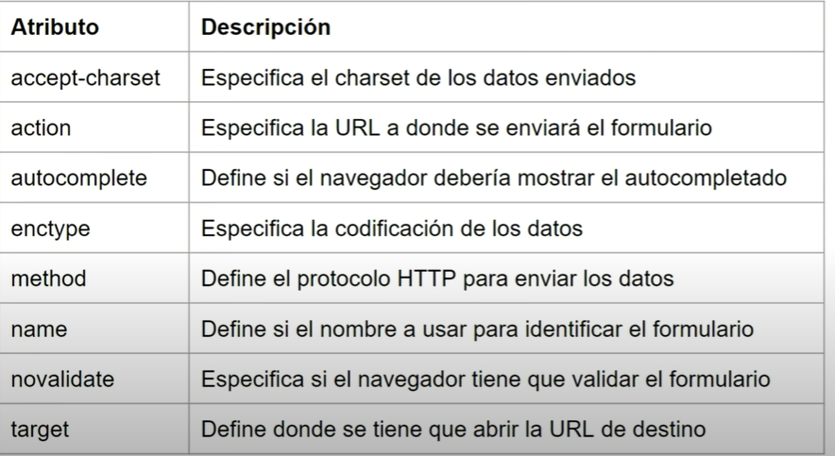

Slide 18
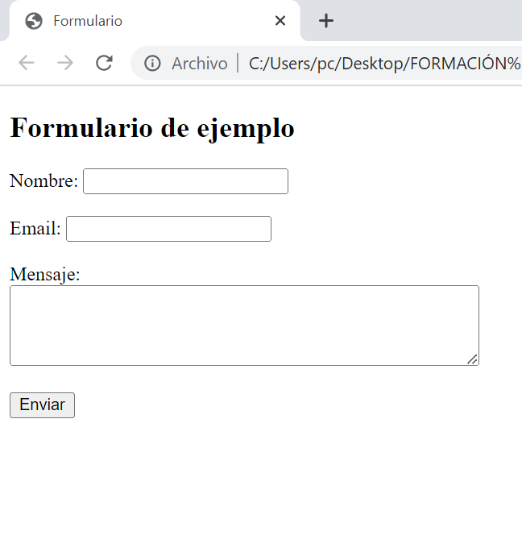
FORMULARIO

Slide 19
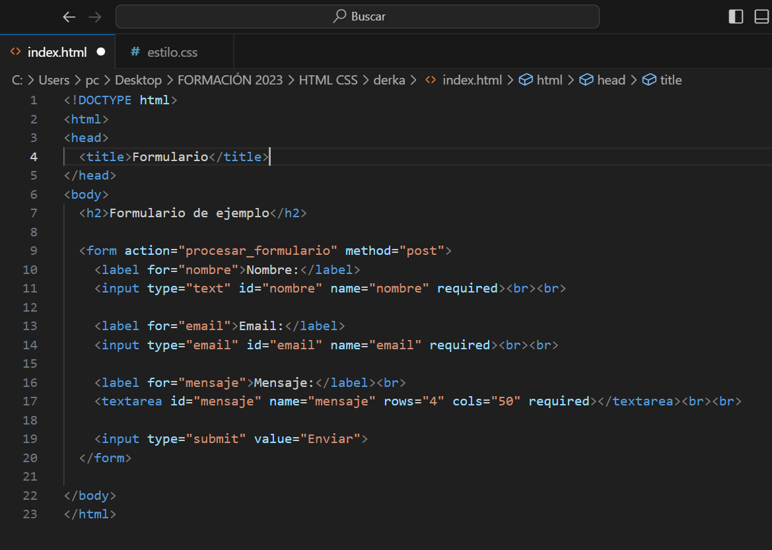
FORMULARIO

